Slide 1
2-2 CSS와 선택자

Slide 2
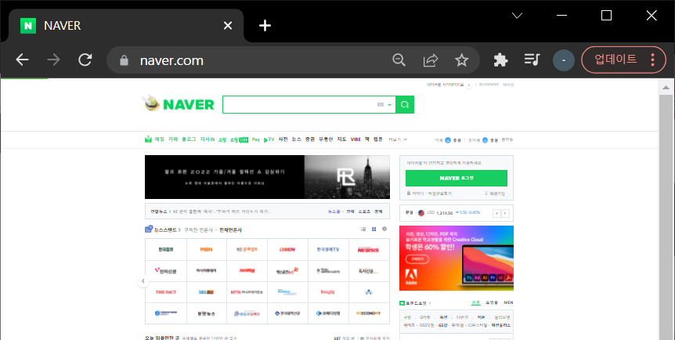
컨텐츠 가운데 정렬
-> 가운데 정렬되는 컨텐츠를 먼저 묶어준다
(div 태그)
-> 묶어준 구역을 가운데 정렬
(CSS 이용)

Slide 3
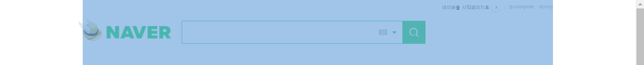
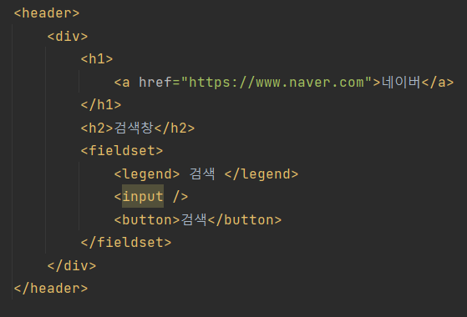
div 태그 이용

Slide 4
CSS를 사용하는 방법
인라인 스타일
html 문서 안에 style 속성으로 css를 사용
- CSS 문법
속성명1: 값1; 속성명2: 값2;
가운데 정렬
너비 설정
내부 컨텐츠가 아니라 구역 자체가 가운데 정렬

Slide 5

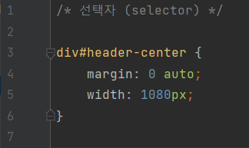
2. CSS 파일
html 파일 (naver.html)
css 파일 (naver.css)
주석
선택자 - html의 태그를 선택

Slide 6
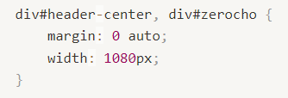
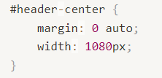
2. CSS 파일
- 여러 태그에 동시에 적용
- div 생략 가능

Slide 7
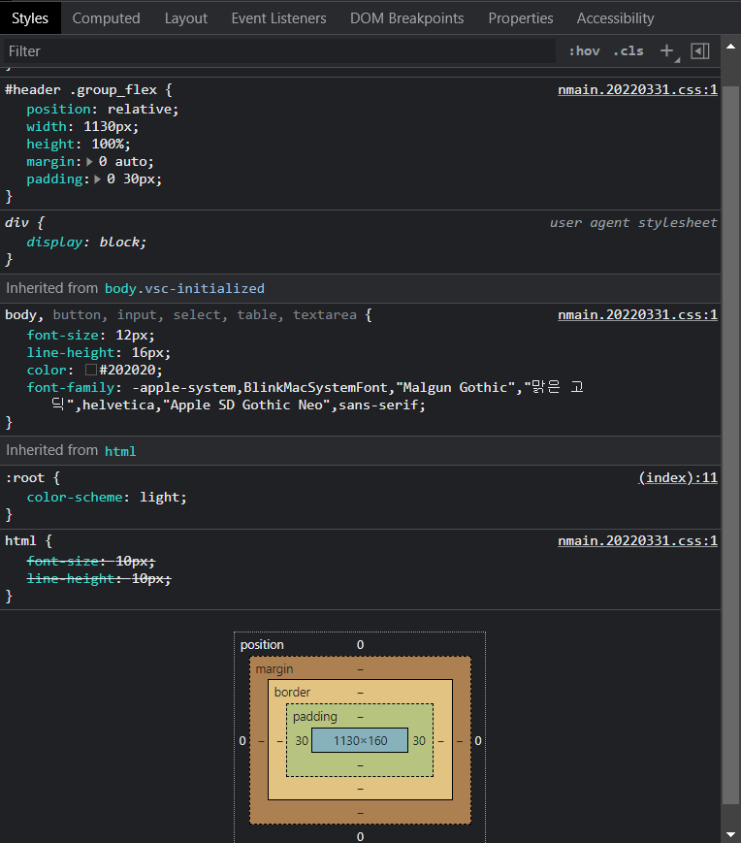
개발자 도구
Styles 탭에서 웹페이지 css 볼 수 있다
브라우저에서 정해주는 스타일 (브라우저마다 다를 수 있음)
html 태그에 적용된 css가 div 태그에도 영향
-> 조상 태그의 css가 덮어씌워지기 때문

